Slide 1
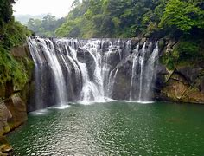
ΚΕΦΑΛΑΙΟ 5: ΟΞΕΑ – ΒΑΣΕΙΣ ΚΑΙ ΙΟΝΤΙΚΗ ΙΣΟΡΡΟΠΙΑ
ΔΙΑΛΥΜΑΤΑ ΑΣΘΕΝΩΝ ΟΞΕΩΝ – ΑΣΘΕΝΩΝ ΒΑΣΕΩΝ (ΣΕΛ. 151, 152)

Slide 2
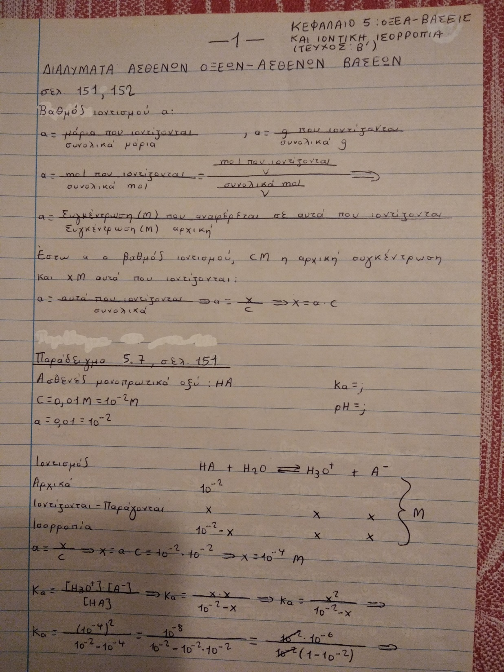

Slide 3
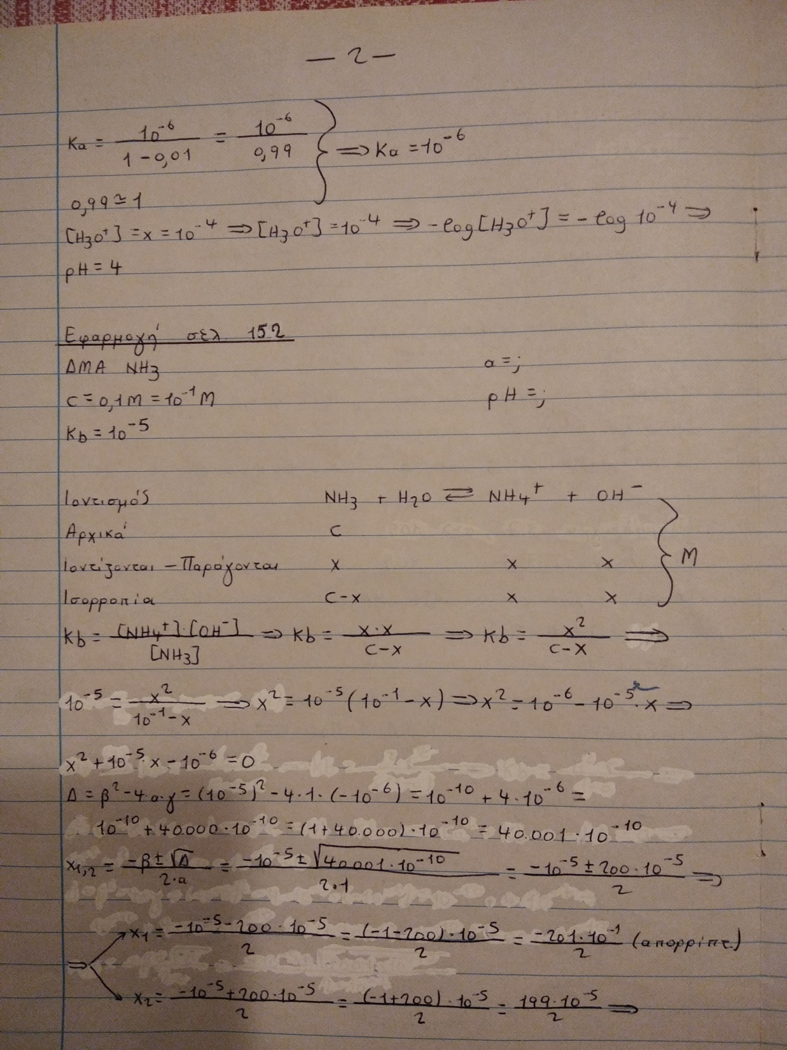

Slide 4
